Slide 1



TRƯỜNG MẦM NON TIÊN THANH
Giáo án phát triển nhận thức
Khám phá MTXQ
Đề tài: Tìm hiểu về ngày quốc tế phụ nữ 8-3
Đối tượng: 4-5 tuổi
Thời gian: 25-30phút
Người soạn:Đào Thị Tuyết Mai

Slide 2
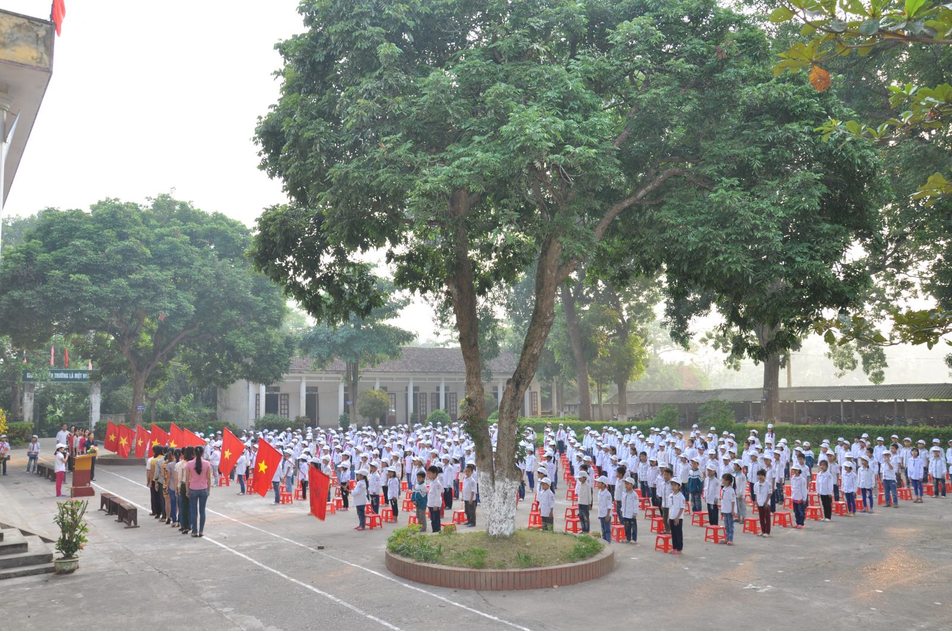
Lễ tọa đàm kỉ niệm ngày 8/3

Slide 3
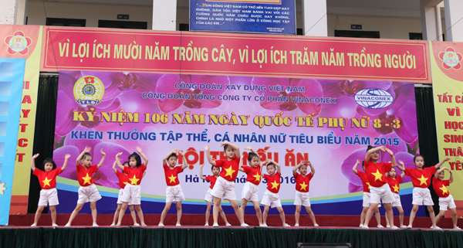
Văn nghệ chào mừng ngày 8/3

Slide 4
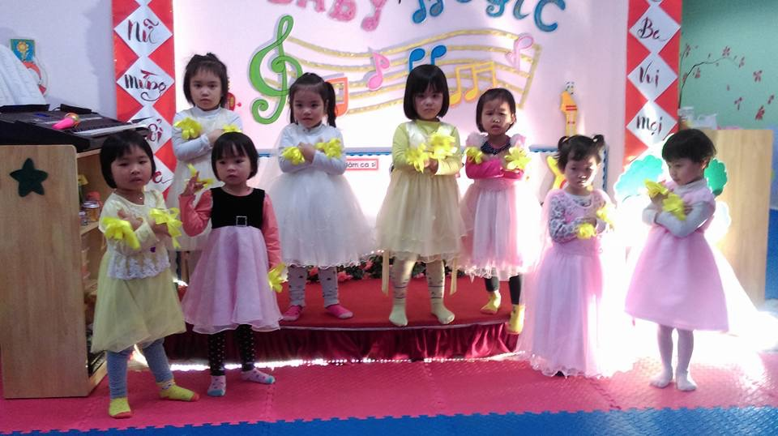
Bé múa hát tặng cô

Slide 5
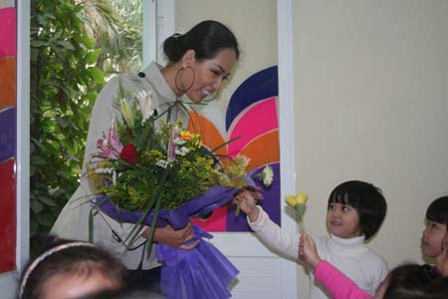
Bé tặng hoa cô giáo

Slide 6
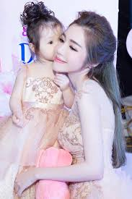
Bé yêu dành tặng mẹ nụ hôn ngày 8/3

Slide 7
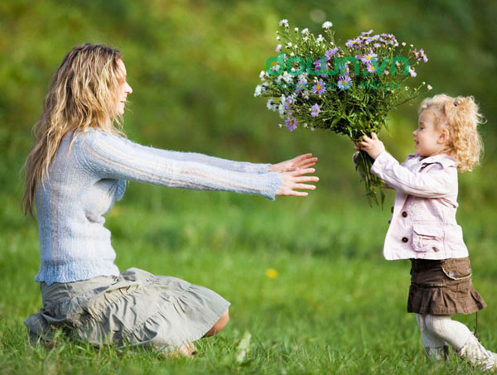
Bé tặng hoa cho mẹ

Slide 8
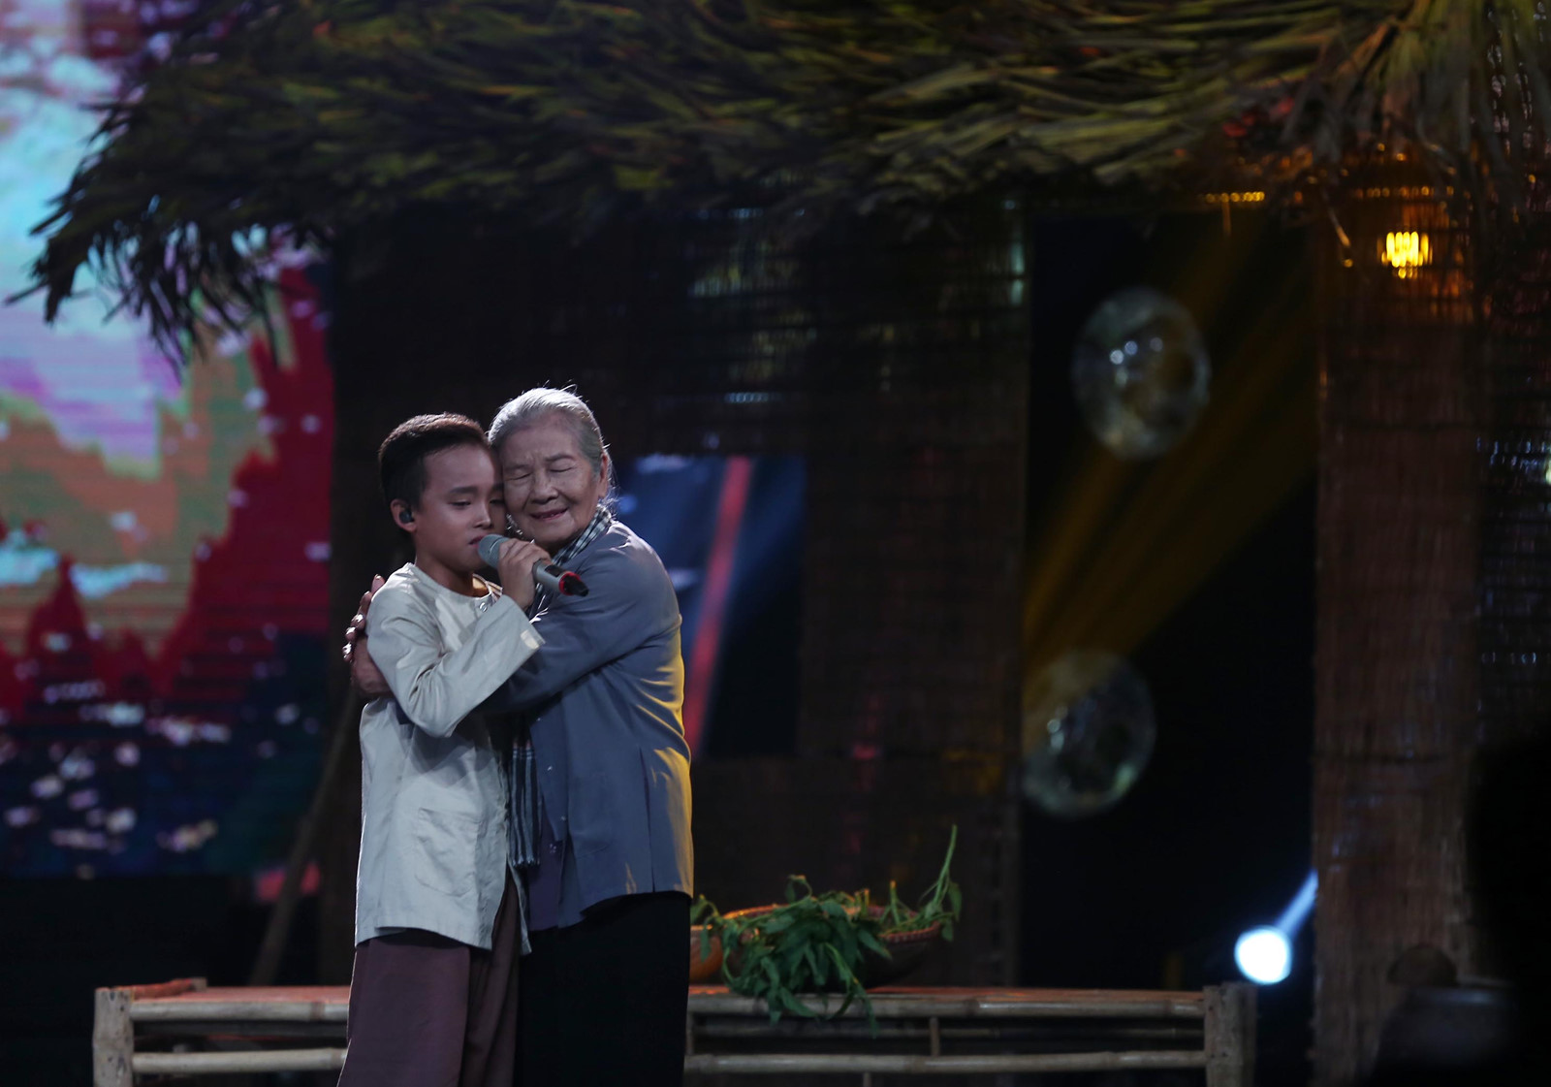
Bé hát cho bà nghe

Slide 9
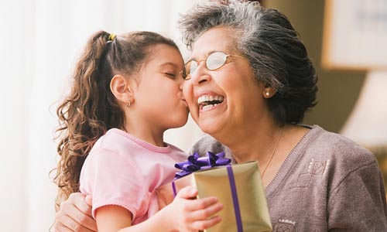

Bé tặng hoa và quà cho bà ngày 8/3

